Slide 1
Муниципальное казённое дошкольное образовательное учреждение Починковский детский сад № 8
Проект
«Оформление кабинета учителя-логопеда
в стиле бережливого производства»
Руководитель проекта:
Безбородова Екатерина Юрьевна
2023 г.

Slide 2
Карточка проекта
«Оформление кабинета учителя-логопеда в стиле бережливого производства»
ВОВЛЕЧЕННЫЕ ЛИЦА И РАМКИ ПРОЕКТА
Заказчики процесса — педагоги, дети. Периметр проекта — логопедический кабинет МК ДОУ Починковского детского сада №8 Владелец процесса — заведующий С.В.Тяпухина. Руководитель проекта — учитель-логопед Безбородова Е. Ю. Команда проекта: заведующий С. В.Тяпухина, старший воспитатель О.К.Морозова; учитель-логопед Безбородова Е. Ю.; заведующий по хоз. части Поливцева Н. В.
3. ЦЕЛИ И ПЛАНОВЫЙ ЭФФЕКТ
Наименование цели | Текущий показатель | Целевой показатель
Уменьшение временных затрат на методическую подготовку к фронтальным и индивидуальным занятиям | 45 минут | 9 минут
Создать стандарты хранения материалов. Визуализировать расположение материалов в рабочей зоне
Эффекты: Уменьшение временных затрат на методическую подготовку к фронтальным и индивидуальным занятиям с 45 минут до 10 минут Стандартизированная система хранения материалов
2. ОБОСНОВАНИЕ ВЫБОРА
Ключевой риск — временные затраты на поиск необходимого методического и демонстрационного материала, оборудования для фронтальных и индивидуальных занятий Проблемы: 1. Лишние перемещения по ДОУ 2. Временные затраты на поиск необходимого методического и демонстрационного материала, оборудования
4. КЛЮЧЕВЫЕ СОБЫТИЯ ПРОЕКТА
1. Старт проекта — 12.09.2022г. 2. Диагностика и определение целевого состояния — 12.09.- 26.09.2022: 3. Разработка карты текущего состояния — 12.09- 19.09.2022г. Разработка карты целевого состояния — 19.09.- 29.09.2022г. Внедрение улучшений — 30.09.22 - 27.03.2023г. Совещание по защите подходов внедрения — 22.03.2023г. 7. Закрепление результата и закрытие проекта - 22.03.23г - 27.03.2023г. 8. Завершающее совещание - 24.03. 2023г.

Slide 3






Карта текущего состояния процесса
«Оформление кабинета учителя-логопеда в стиле бережливого производства»
В
Х
О
Д
1
ШАГ 1
1
Учитель-логопед
ШАГ 2
3
Учитель-логопед
3
Поиск учебно-методических материалов
Поиск дидактического материала
Параметры шага
8 минут
Параметры шага
8 минут
1
1
ШАГ 3
ШАГ 4
ВЫ
Х
О
Д
Учитель-логопед
3
Учитель-логопед
2
Подбор и поиск наглядного материала
Подбор и поиск раздаточного материала
Параметры шага
10 минут
Параметры шага
19 минут
3
1
Несистематизированное хранение материалов в кабинете специалиста. Отсутствие визуализации
Нет систематизированной базы хранения раздаточного материала
Отсутствие визуализации
2
ВПП – 45 минут
3

Slide 4
Разработка комплекса мероприятий по устранению проблем
№ п.п | Проблема | Коренная причина | Способ решения проблемы (устранения коренной причины)
1 | Затраты времени на поиск необходимых учебно-методических материалов | Несистематизированное хранение материалов в кабинете специалиста | Создание стандартизированной системы хранения учебно-методических материалов
2 | Затраты времени на поиск необходимых дидактических материалов | Несистематизированное хранение материалов в кабинете специалиста | Создание стандартизированной системы хранения дидактических материалов
3 | Затраты времени на поиск и подбор наглядного материала | Несистематизированное хранение материалов в кабинете специалиста | Создание стандартизированной системы хранения дидактических материалов
4 | Затраты времени на поиск раздаточного материала | Нет систематизированной базы хранения раздаточного материала | Создание систематизированной базы хранения дидактических материалов
5 | Отсутствие визуализации | Несистематизированное хранение материалов в кабинете специалиста | Создание стандартизированной системы хранения по системе 5S

Slide 5




Карта целевого состояния процесса
«Оформление кабинета учителя-логопеда в стиле бережливого производства»
В
Х
О
Д
1
1
ШАГ 1
ШАГ 2
Учитель-логопед
Учитель-логопед
2
Поиск учебно-методических материалов
Поиск дидактического материала
2
Параметры шага
2 минуты
Параметры шага
2 минуты
ШАГ 3
1
В
Ы
Х
О
Д
Учитель-логопед
ШАГ 4
1
Учитель-логопед
Подбор и поиск наглядного материала
2
2
Подбор и поиск раздаточного материала
Параметры шага
2 минуты
Параметры шага
3 минуты
3
1
Создание стандартизированной системы хранения учебно-методических материалов
Создание стандартизированной системы хранения дидактических материалов
Создание стандартизированной системы хранения по системе 5С
ВПП – 9 минут
2
3

Slide 6
План мероприятий по достижению целевых показателей
№ | НАИМЕНОВАНИЕ МЕРОПРИЯТИЙ | СРОК РЕАЛИЗАЦИИ | ОЖИДАЕМЫЙ РЕЗУЛЬТАТ | ОТВЕТСТВЕННЫЙ ИСПОЛНИТЕЛЬ
1 | Создание рабочей группы. Диагностика и анализ проблем в деятельности образовательной организации | 12.09.2022г. | Сформирована команда проекта. Определены проблемы. | Завед. Тяпухина С.В. Ст. восп. Морозова О.К.
2 | Анализ текущего состояния пространства логопедического кабинета | 12.09- 26.09.2022г. | Карта текущего состояния процесса с отражением выявленных проблем процесса | Ст. восп.Морозова О.К, учитель-логопед Безбородова Е. Ю.
3 | Планирование целевого состояния процесса и определение мероприятий, направленных на решение проблем | 19.09 -29.09.2022г. | Карта целевого состояния План мероприятий | Ст. восп.Морозова О.К, учитель-логопед Безбородова Е. Ю.
4 | Внедрение улучшений: Создание систематизированной базы хранения дидактических материалов | 30.09 -27.03.2023г. | Внедрена система 5С | Ст. восп.Морозова О.К, учитель-логопед Безбородова Е. Ю.
 | Разработка: стандартизированной системы хранения дидактических материалов стандартизированной системы хранения учебно- методических материалов стандартизированной системы хранения наглядного материала |  |  | Ст. восп.Морозова О.К, учитель-логопед Безбородова Е. Ю.
 | Приобретение папок для хранения материалов | 15.02.2023г
 |  |  |  | Заведующий по хоз. части Поливцева Н.В.
 | Создание стандартизированной системы хранения учебно-методических материалов Создание стандартизированной системы хранения дидактических материалов Создание стандартизированной системы хранения наглядного материала Создание стандартизированной системы хранения по системе 5S | 16.03.-22.04.2022г
 |  |  |  | Ст. восп.Морозова О.К, учитель-логопед Безбородова Е. Ю.
5 | Совещание по защите | 22.03.2023г. | Принятие результатов и внесение поправок | Учитель-логопед Безбородова Е. Ю.
6 | Закрепление результатов и закрытие проекта | 22.03.23г - 27.03.2023г. | Процесс подготовки к занятиям оптимизирован | Учитель-логопед Безбородова Е. Ю.

Slide 7
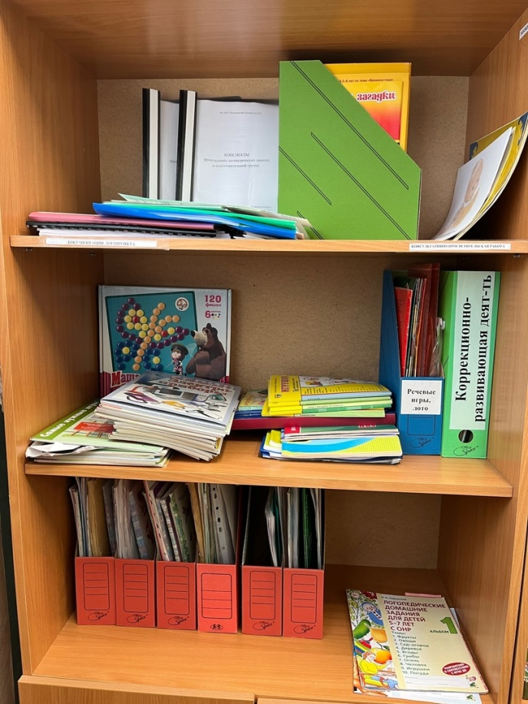
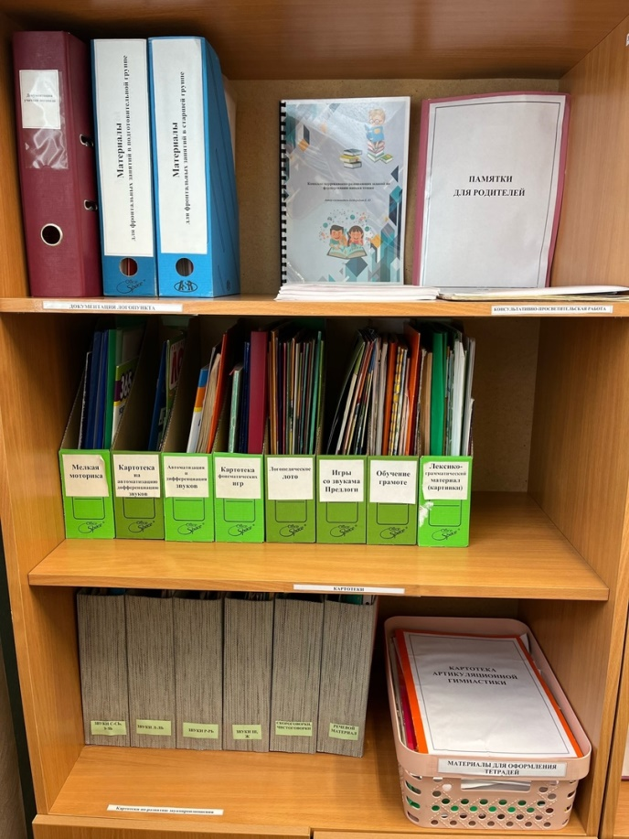
Визуализация результатов проекта
«Оформление кабинета учителя-логопеда в стиле бережливого производства»

Slide 8
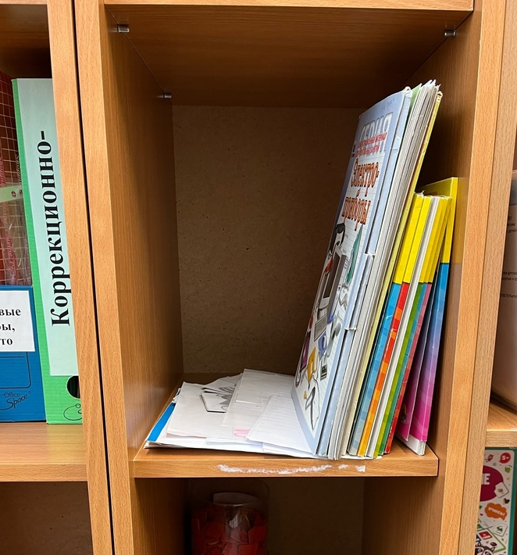
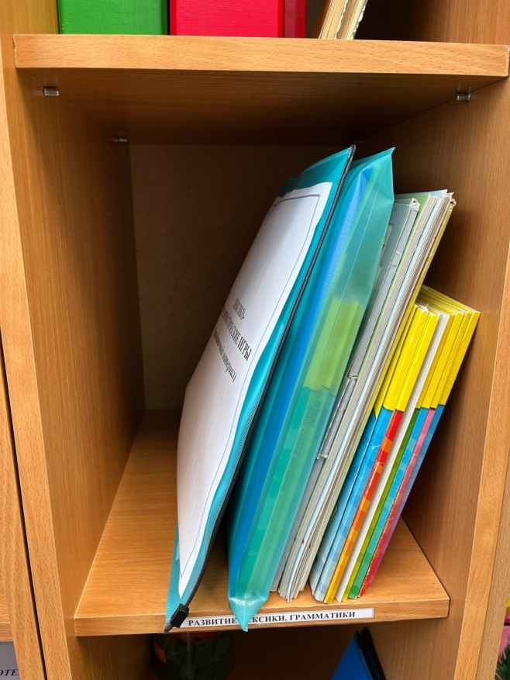
Визуализация результатов проекта
«Оформление кабинета учителя-логопеда в стиле бережливого производства»

Slide 9
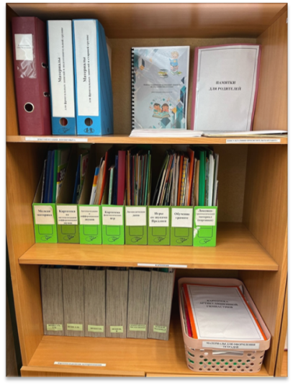
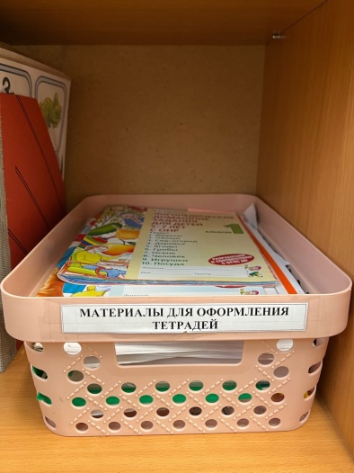
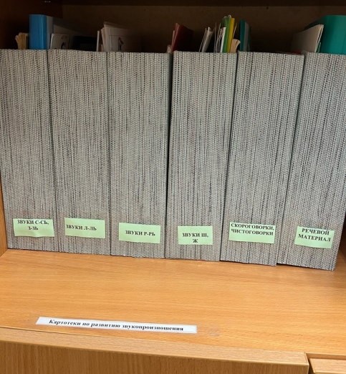
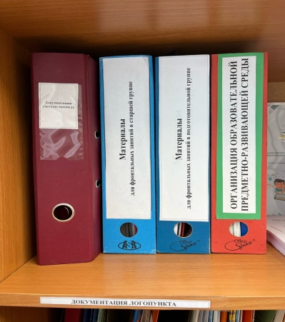
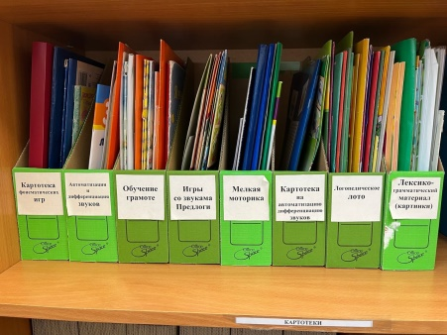
ВНЕДРЕНИЕ «5С»
«Оформление кабинета учителя-логопеда в стиле бережливого производства»
Сортировка
Совершенствование
Стандартизация
Содержание в чистоте
Соблюдение порядка
Время протекания процесса поиска необходимого методического и демонстрационного материала, оборудования для фронтальных и индивидуальных занятий не превышает 10 минут

